Slide 1
Análisis de Riesgos
El análisis de riesgo, también conocido como evaluación de riesgos o PHA por sus siglas en inglés. Process Hazards Analysis, es el estudio de las causas de las posibles amenazas y probables eventos no deseados y los daños y consecuencias que éstas puedan producir.
Notes:
.

Slide 2
Gestión de riesgos
Continuidad del negocio

Slide 3
riesgos - TI
La dependencia del correcto funcionamiento de una organización a la tecnología, la convierten en un punto vulnerable de la misma
La propia tecnología ofrece soluciones para mitigar los riesgos de TI

Slide 4
RTO
El tiempo máximo de indisponibilidad de los activos, y el grado de impacto que ocasionaría la indisponibilidad de estos, de forma concreta en el trascurso del tiempo

Slide 5
rpo
El tiempo máximo de recuperación de la información, analizando el impacto que ocasionaría la pérdida de los datos mientras el servicio está parado. Es decir, la cantidad de datos en tiempo que la organización se puede permitir perder y recuperar una copia de seguridad de ese momento

Slide 6
MTD
El tiempo máximo tolerable de caída antes de que se produzcan consecuencias desastrosas para la organización, como pérdidas irrecuperables, daño en la imagen
Este concepto está siempre por encima del RTO

Slide 7
ROL
El umbral mínimo de recuperación que debe tener una actividad o servicio para que se consideren operativos.

Slide 8
RTO y rpo
Los conceptos RTO y RPO se pueden representar en una línea temporal construida a partir del momento en el que ocurre el desastre que condiciona la continuidad de negocio
El RTO se sitúa hacia adelante (Cuanto tiempo se necesita para volver a operativizar el servicio)
El RPO hacia atrás, en caso de pérdida de un activo, cuántos datos en medida de tiempo se puede permitir la entidad perder.

Slide 9
Plan de continuidad
La estrategia de continuidad de negocio (PCN) se plasma en el plan de continuidad de negocio.
Es la base teórica global que influye sobre el Plan de Continuidad de las Soluciones Tecnológicas (PCTIC) y los Disaster Recovery Plan (DRP)
Instrucciones o Procedimientos que indican paso a paso cómo poner en marcha las soluciones de TI tras un desastre concreto.
El PCN contiene al PCTIC y este a su vez al DRP.

Slide 10
etapas
Planificación
Ejecución
Prueba
Actualización
Cada una de estas etapas conduce a la siguiente. Es un proceso circular que permite que el Plan de Continuidad TIC de la organización esté siempre actualizado y responda a las necesidades específicas de cada momento

Slide 11
planificación
Definición del alcance del Plan de Continuidad TIC
Análisis de impacto de negocio
Análisis de riesgos
Elaboración de una estrategia de continuidad TIC

Slide 12
Ejecución
Implementación de iniciativas
Elaboración de Planes de Actuación ante Incidencias
Formación del personal

Slide 13
prueba
Plan de pruebas
Revisión del PCTIC según los resultados de las pruebas
Revisión del registro de incidentes

Slide 14
actualización
Acciones correctivas
Mejoras del PCTIC
Actualización del PCTIC

Slide 15
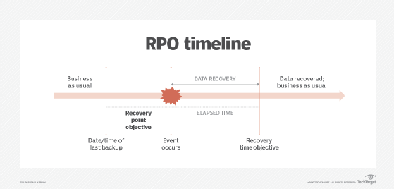
Diferencia entre rpo y rto
RPO: Recovery Point Objective

Slide 16
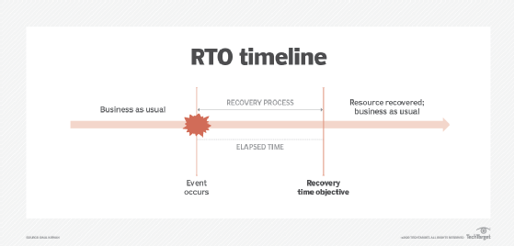
Diferencia entre rpo y rto
RTO: Recovery Time Objective

Slide 17
Diferencia entre rpo y rto
RPO: Cantidad máxima de pérdida de datos
Estrategia de respaldo
Centrada en datos
RTO: Tiempo de recuperación
Estrategia de recuperación ante desastres
Centrada en toda la infraestructura

Slide 18
Ejemplo - banco
RPO contó la pérdida de datos en 20 transacciones
RTO contó el tiempo de recuperación en 10 minutos.
9 a.m. una aplicación quedo offline en un servidor del banco, detuvo servicios por 5 minutos, más de 500 transacciones pérdidas.
Dentro o fuera de los parámetros?
3 a.m. cierre de los sistemas por una hora.
Excedió el RTO en 50 minutos
Dentro o fuera de los parámetros?

Slide 19
Desarrollar rto y rpo
Costo del tiempo de inactividad del sistema
Impacto en la productividad de los empleados
Pérdida de horas facturables
Ventas perdidas
Obligaciones de cumplimiento normativo

Slide 20
Situaciones de análisis
Situación | Planned RPO | Actual RPO | Planned RTO | Actual RTO | Analysis
Aplicación de misión crítica | 0.5 hr | 1.5 hrs | 0.5 hr | 2.0 hrs | Backup insuficiente, no se pudo recuperar suficientemente rápido.

Slide 21
Situaciones de análisis
Situación | Planned RPO | Actual RPO | Planned RTO | Actual RTO | Analysis
Switch de Red |  |  |  |  | No se pudo recuperar dentro de la meta establecida.

